Slide 1
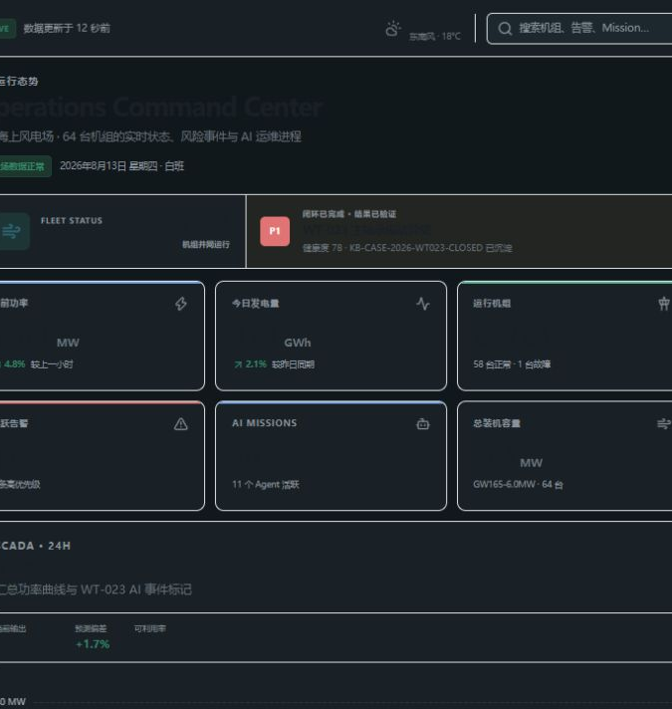
WINDOPS · AI-NATIVE WIND OPERATIONS
风电运维智能体
把异常感知、协同诊断、人工审批与工单执行
连成一条可追踪、可恢复、可审计的业务闭环
项目介绍 · 10 页
多智能体协作 · 类型化工具 · Human-in-the-loop
01
Notes:
开场用一句话定义项目：WindOps 不是聊天界面，而是面向风电异常处置的受治理智能体闭环。
[Sources]
- C:\coding\project\wind-agent\README.md
- C:\coding\project\wind-agent\public\windops-command-center.png

Slide 2
01 / 项目背景
问题不是告警不足，而是处置链路断裂
1
数据孤岛
数据在，告警在，
经验也在。
SCADA、告警、维护记录与知识文档彼此割裂。
2
决策断点
缺的是一条能跨越系统、角色与现场执行的可信闭环。
从异常到诊断、方案、审批和工单缺少统一状态。
3
Agent 难以约束
模型能给建议，但来源、权限与行动边界往往不透明。
项目目标
让每一次异常都有证据、责任、审批和结果。
4
执行难以追溯
重试和并发可能造成重复工单，现场证据难以核验。
WindOps · 风电运维智能体
02
Notes:
这一页把技术工作转译为业务问题：WindOps 的核心目标是闭环，而不是增加一个告警列表或聊天框。
[Sources]
- C:\coding\project\wind-agent\docs\agent-engineer-interview-project-introduction.md

Slide 3
02 / 解决方案
WindOps 把一次异常处置变成受治理的 Agent 闭环
每个阶段都产生结构化状态，并为下一步提供可验证输入。
01
02
03
04
05
06
07
08
感知
触发
协作
取证
决策
把关
执行
沉淀
SCADA / CMS
Alarm + Mission
专业 Agent
Evidence
候选方案
评审 + 审批
Work Order
Knowledge
类型化工具
人工硬门禁
全链路审计
事实来自受限查询与确定性计算，写入动作只暴露领域命令。
方案必须经过多角色评审；高风险动作只有审批后才能执行。
工具输入输出、证据、决策、版本、耗时和错误都可追踪。
WindOps · 风电运维智能体
03
Notes:
沿着箭头讲清主线：数据触发 Mission，多 Agent 产生证据和方案，人类批准后才进入工单，现场结果再沉淀为知识。
[Sources]
- C:\coding\project\wind-agent\README.md
- C:\coding\project\wind-agent\docs\agent-engineer-interview-project-introduction.md

Slide 4
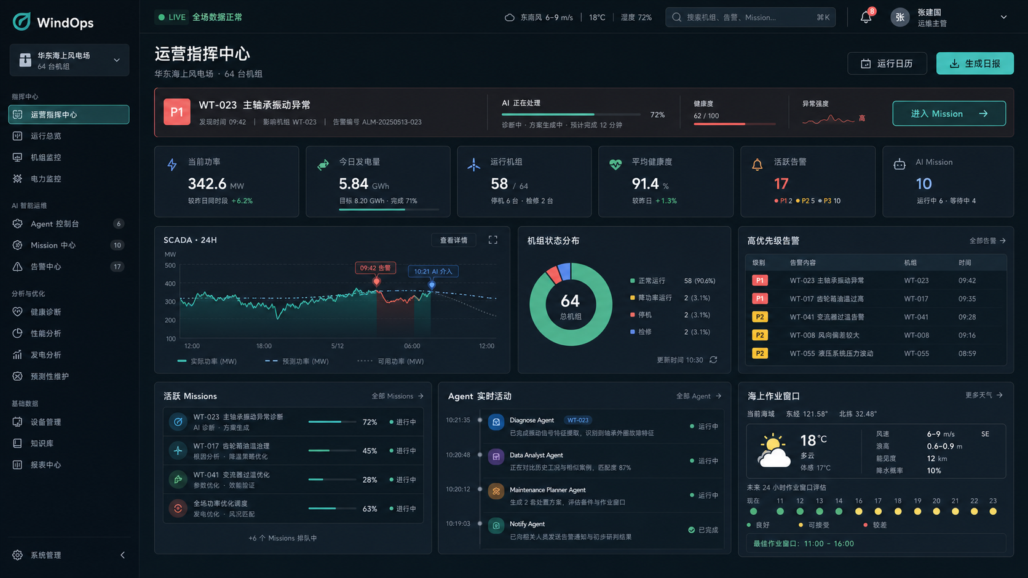
03 / 产品体验
一个运营工作台覆盖从风场态势到现场闭环
首页同时回答：整个风场正在发生什么？AI 正在处理什么？
10
核心闭环页面
运营中心、风场、风机、SCADA、告警、Agent、Mission、决策与工单
11
专业 / 平台工作区
健康、预测维护、资源、知识、报告、数字孪生、数据、模型与设置
统一主故事：WT-023
WindOps · 风电运维智能体
04
Notes:
强调页面并非孤立展示：Dashboard、Mission、Decision、Work Order、Health 与 Knowledge 读取同一业务故事和服务器状态。
[Sources]
- C:\coding\project\wind-agent\README.md
- C:\coding\project\wind-agent\docs\design\windops-operations-command-center-concept-v2.png

Slide 5
04 / AGENT 设计
多智能体的价值是职责隔离，而不是角色堆叠
演示工作区组织 22 个 Agent；生产候选以 11 个类型化业务工具约束真实行动。
01
02
03
Decision Layer
Review Layer
Execution Layer
读取数据、形成证据、提出受约束方案
工程、安全、资源与经济性独立评审
审批后执行，并以现场证据完成闭环
SCADA / 振动 / 历史案例分析
不同角色拥有不同权限
原子预留班组、船舶与备件
健康度与 RUL 确定性计算
每个结论必须引用公开证据
按治理顺序完成现场任务
生成 3 个候选维护方案
不确定信息明确失败或升级
URI + SHA-256 + measurement
输出 Evidence 与 Decision
人工批准 / 拒绝 / 退修 / 升级
回写健康度并生成知识案例
工程价值 = 独立权限 + 独立验收标准 + 可追踪交接
WindOps · 风电运维智能体
05
Notes:
区分 UI 中的 Agent 组织与生产工具合同：多 Agent 不是为了增加角色名，而是为了把职责、权限和验收拆开。
[Sources]
- C:\coding\project\wind-agent\README.md
- C:\coding\project\wind-agent\backend\src\windops_backend\services\seed.py
- C:\coding\project\wind-agent\backend\src\windops_backend\agents\tools.py

Slide 6
05 / 系统架构
双运行架构兼顾稳定演示与生产候选
共享前端领域契约，但数据来源、身份边界与执行可信度严格隔离。
DEMO · 可重复演示
PRODUCTION CANDIDATE · 受治理执行
React 19 运营工作区
Sites 身份网关 + 路由白名单
Sites Worker API + D1
FastAPI + LangGraph + LiteLLM
17-tool 确定性运行时
PostgreSQL / TimescaleDB / pgvector
Redis / MinIO / Neo4j
用途：稳定演示、截图与回归测试
用途：真实依赖下的可靠、可审计执行
运行边界
Demo 结果不等于生产 Agent 调用；生产候选仍需真实身份、模型供应商、现场系统与发布环境联合验收。
WindOps · 风电运维智能体
06
Notes:
这一页主动说明诚实边界：双运行形态是架构选择，不应把 Demo 结果包装成生产执行。
[Sources]
- C:\coding\project\wind-agent\README.md
- C:\coding\project\wind-agent\backend\README.md

Slide 7
06 / 工程治理
关键动作由四道工程门禁共同约束
Prompt 负责推理引导；真正的权限、状态与提交由服务端控制。
01
状态机
Mission、Decision、Approval、Work Order 的转换由服务端校验，模型文本不能伪造“已批准”。
审计可见
02
工具与权限
Pydantic / JSON Schema、租户与资产范围、最小权限工具；不提供任意 SQL、Shell 或万能写接口。
工具输入 / 输出
证据与来源引用
03
可靠执行
Idempotency-Key、revision / CAS、transactional outbox、可恢复租约与 fencing token 共同处理重试和并发。
模型与版本
延迟、token 与错误
审批与现场凭证
04
证据与人工
Evidence → Decision → 多角色评审 → HITL；现场任务必须提交 URI、SHA-256 与结构化 measurement。
不保存或伪造
隐藏 Chain-of-Thought
WindOps · 风电运维智能体
07
Notes:
技术亮点不是模型会说什么，而是模型不能越过什么：状态机、工具合同、权限、幂等和证据门禁共同构成行动边界。
[Sources]
- C:\coding\project\wind-agent\docs\agent-engineer-interview-project-introduction.md
- C:\coding\project\wind-agent\backend\src\windops_backend\agents\graph.py
- C:\coding\project\wind-agent\backend\src\windops_backend\services\agent_governance.py

Slide 8
07 / 数据与评估
真实数据评估把模型效果纳入可发布的工程门禁
CARE v6 路径覆盖数据合同、质量、真值隔离、离线评估与有界在线回放。
5,242,948
36
281,249
数据行
场内留一资产 fold
预测点
101 个 CSV，95 个事件；原始数据只读，不进入仓库。
覆盖 95 个事件，失败与不可评分事件同样纳入汇总。
预测先冻结，最终 evaluator 才能读取真值。
候选门禁结果
12 通过
24 未通过
只读源数据
合同与质量
宽表 Parquet
LOAO 评估
有界回放
授权位置
unknown / missing 失败关闭
分块、列裁剪、有界内存
场内泛化，不宣称跨场
prediction → Alarm → Mission
失败候选完整登记，不用删除样本换取更好指标。
数据口径：仓库记录的 2026-08-27/29 本地候选与只读复核证据，不等同于生产上线。
WindOps · 风电运维智能体
08
Notes:
CARE v6 让 Agent 与异常检测不只依赖手写 fixture；同时用真值隔离、失败关闭和版本化制品控制评估可信度。
[Sources]
- C:\coding\project\wind-agent\README.md
- C:\coding\project\wind-agent\docs\agent-engineer-interview-project-introduction.md

Slide 9
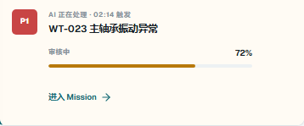
08 / 业务案例
WT-023 展示从异常到闭环的完整业务价值
主轴承振动、温度与多变量异常共同触发 P1 事件。
异常触发
A
SCADA 样本、Alarm、Mission 与 outbox event 在同一事务提交。
协同诊断
B
Agent 查询时序、振动、历史维护与相似案例，形成结构化 Evidence。
振动 RMS
4.81 mm/s
阈值 4.5
方案与审批
C
76.4°C
生成 A / B / C 三个方案，多角色评审后由人工批准或退修。
主轴承温度
阈值 75°C
异常分数
0.86
阈值 0.65
现场闭环
D
5 项任务逐项提交证据；健康度回写至 82，并生成知识案例。
展示的不是一次 LLM 回复，而是一条完整、可审计的业务状态变化。
WindOps · 风电运维智能体
09
Notes:
WT-023 是贯穿页面的主故事。重点不是故障结论本身，而是从证据到审批、执行和知识沉淀的完整状态闭环。
[Sources]
- C:\coding\project\wind-agent\README.md
- C:\coding\project\wind-agent\tests\e2e\__screenshots__\dashboard-p1-incident-390.png

Slide 10
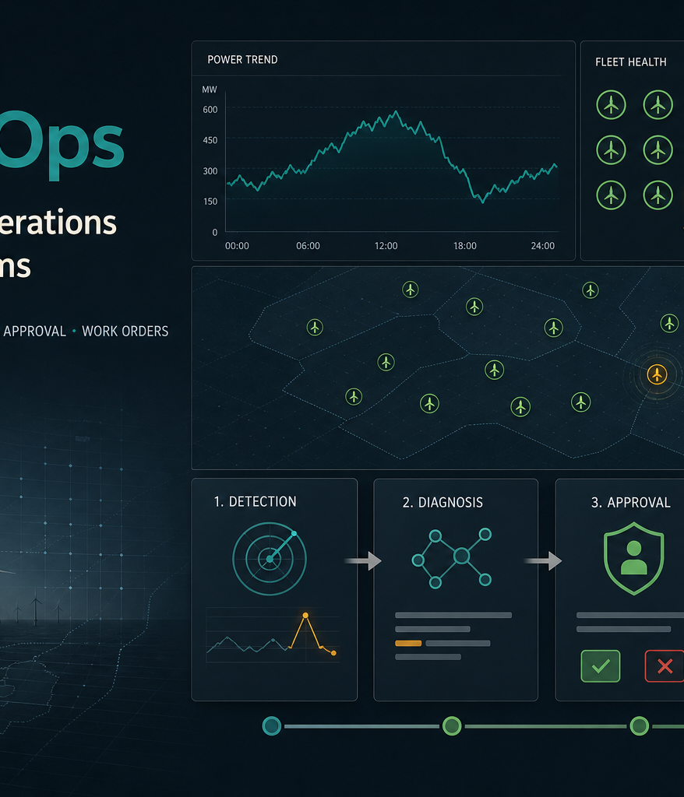
09 / 总结与下一步
从“可演示”
走向“可验收”
当前已具备
端到端异常处置闭环与统一业务状态
受约束多 Agent、类型化工具与人工门禁
Demo / Production Candidate 双运行边界
CARE v6 数据评估与工程质量门禁
下一阶段
真实身份与模型供应商联调 · 现场 SCADA/CMS/EAM 接入 · 签名制品与集群准入 · 风场试点指标与 SOP 验收
让 Agent 在工业现场可用、可控、可追责。
10
Notes:
结尾明确项目成熟度和下一步：当前是生产候选而非已上线系统，后续价值取决于真实依赖、现场系统与发布环境的联合验收。
[Sources]
- C:\coding\project\wind-agent\README.md
- C:\coding\project\wind-agent\docs\demo-gap-audit.md
- C:\coding\project\wind-agent\public\og.png

